Slide 1
ACA0220 – Climatologia e Hidrometeorologia
Prof. Dr. Fabio Teixeira Goncalves
1º semestre 2020

Slide 2
Ventos: pequena escala e sistemas locais
Aula 09
Ventos de pequena escala interagindo com o ambiente
Medidas de vento
Sistemas de vento local

Slide 3
1. Ventos de pequena escala interagindo com o ambiente
As circulações de todos os tamanhos existem na atmosfera.
Pequenos redemoinhos formam dentro de redemoinhos maiores, que englobam redemoinhos ainda maiores, ou seja, uma massa enorme de turbulentos redemoinhos.
Para maior clareza, os meteorologistas organizam as circulações de acordo com seu tamanho em escala horizontal.
Esta hierarquia de movimentos que parte de minúsculos redemoinhos, pequenas rajadas de vento à tempestades gigantes é chamada de escala de movimento.

Slide 4
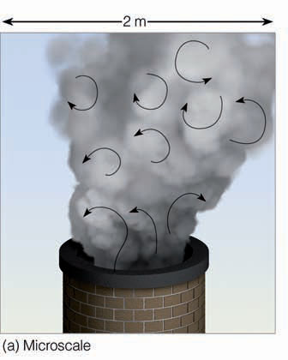
1. Ventos de pequena escala interagindo com o ambiente
Por exemplo:
(a) Considere a fumaça saindo de uma chaminé. Dentro da fumaça temos pequenos movimentos caóticos, minúsculos vórtices. Esses vórtices constituem a menor escala de movimento – a microescala.
Em microescala, os eddies (turbilhões), tem diâmetros de alguns metros ou menos. Eles dispersam a fumaça e também balançam galhos e levantam poeira e papéis para o ar.
São formados por convecção ou pelo vento passando por obstruções.
Geralmente têm curta duração, de apenas alguns minutos na melhor das hipóteses.

Slide 5
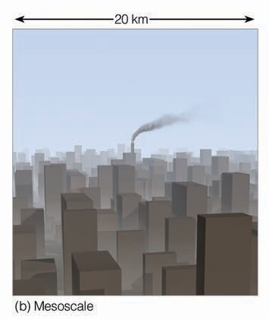
1. Ventos de pequena escala interagindo com o ambiente
Por exemplo:
(b) O vento que carrega a fumaça da chaminé por quilômetros está embebido na circulação da cidade e é chamado de mesoescala.
Ventos de mesoescala típicas variam de dezenas a centanas de quilômetros e duram mais do que movimentos em microescala, de muitos minutos, horas ou em alguns casos, desde que um dia.
Circulações de mesoescala incluem ventos locais (que formam junto linhas costeiras e montanhas), bem como tempestades, tornados e pequenas tempestades tropicais.

Slide 6
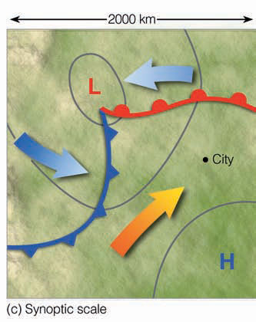
1. Ventos de pequena escala interagindo com o ambiente
Por exemplo:
(c) Olhando para a cidade em uma carta de superfície, vemos que a fumaça da chaminé e nem a circulação da cidade são aparentes. Tudo o que vemos são circulações ao redor de centros de alta e baixa pressão. Essa circulação maior é chamada de escala sinótica, ou grande escala.
A circulação de escala sinótica domina regiões de centenas a milhares de quilômetros com duração de dias a semanas.

Slide 7
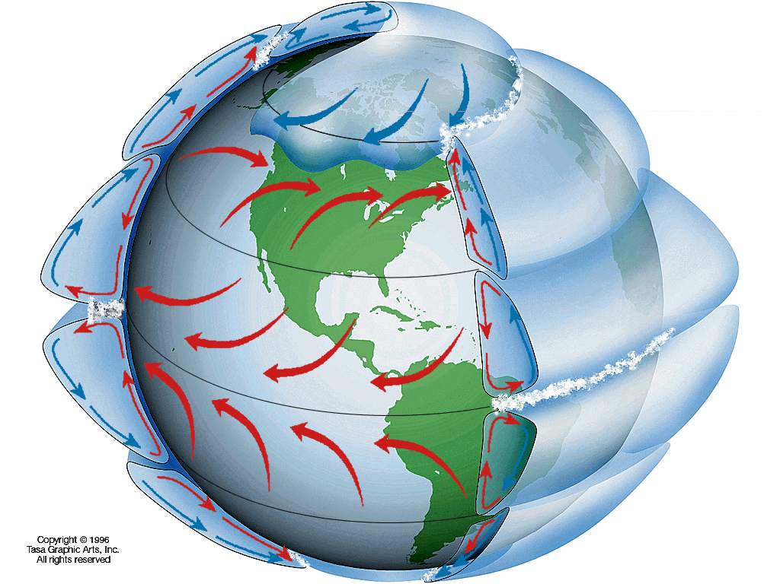
1. Ventos de pequena escala interagindo com o ambiente
Por exemplo:
(d) A maior escala de ventos é a escala planetária, ou escala global, ou ainda macroescala.
Nesta escala temos padrões de vento que cobrem todo o planeta, com duração de meses.
Um exemplo são os ventos alísios (ventos de leste) na região do equatorial.

Slide 8
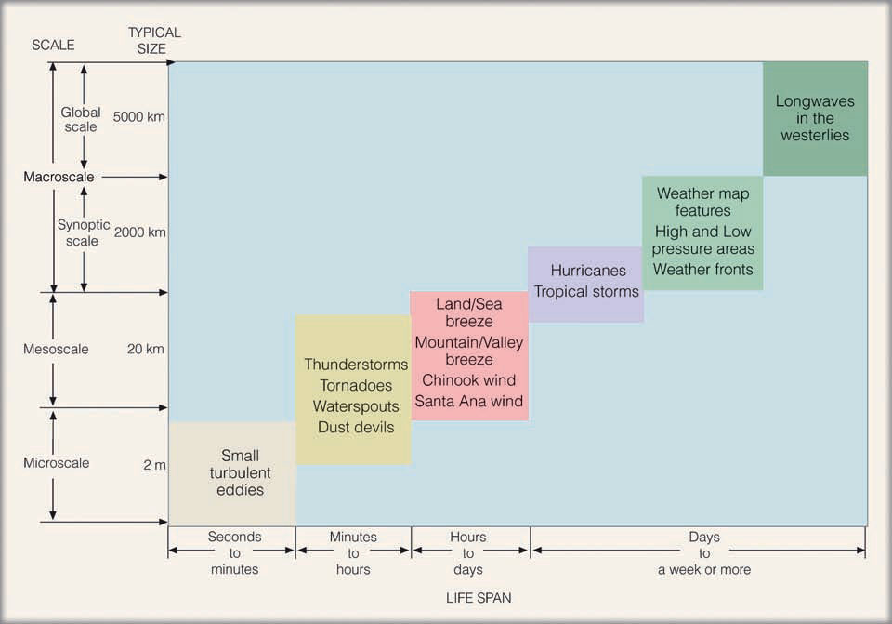
1. Ventos de pequena escala interagindo com o ambiente
A figura abaixo resume as várias escalas de movimento e tempo médio de vida.

Slide 9
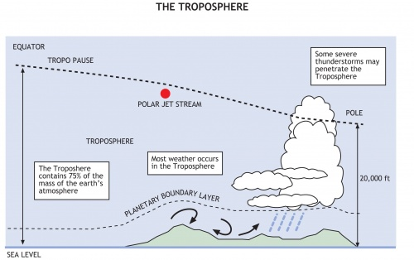
1. Ventos de pequena escala interagindo com o ambiente
Fricção e turbulência na Camada Limite Planetária
A camada próxima à superfície tem forte influência da sua rugosidade, a qual desacelera o vento e forma turbilhões e redemoinhos que duram alguns segundos a horas.
Essa camada é chamada de Camada Limite Planetária (CLP), que se estende da superfície à aproximadamente 2000 m.

Slide 10
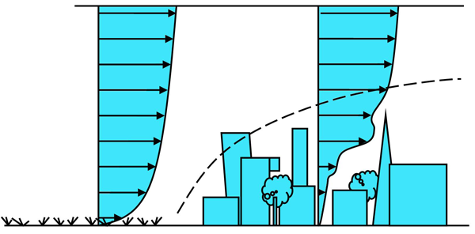
1. Ventos de pequena escala interagindo com o ambiente
Quando o ar (um fluido laminar) se movimenta sobre uma superfície irregular (uma cidade com casas, árvores e prédios, por exemplo), a camada próxima à superfície é quebrada devido à barreira física que a irregularidade do terreno impõe.
O arrasto decresce conforme nos distanciamos da superfície, e é menor quanto menor for a rugosidade desta.

Slide 11
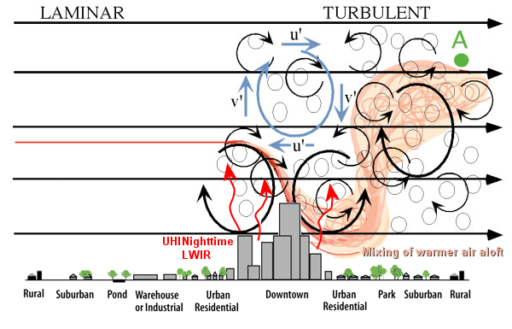
1. Ventos de pequena escala interagindo com o ambiente
O arrasto gera inúmeros redemoinhos que se propagam até centenas de metros acima da superfície (um fluido turbulento), e é chamada de turbulência mecânica.

Slide 12
1. Ventos de pequena escala interagindo com o ambiente
O aquecimento da superfície também gera turbulência que se estende por centenas a poucos milhares de metros.
Conforme a superfície é aquecida pela radiação solar, bolhas térmicas e células de convecção são formadas.
O movimento vertical gera turbulência térmica, a qual aumenta de acordo com a intensidade do aquecimento da superfície e instabilidade atmosférica.

Slide 13
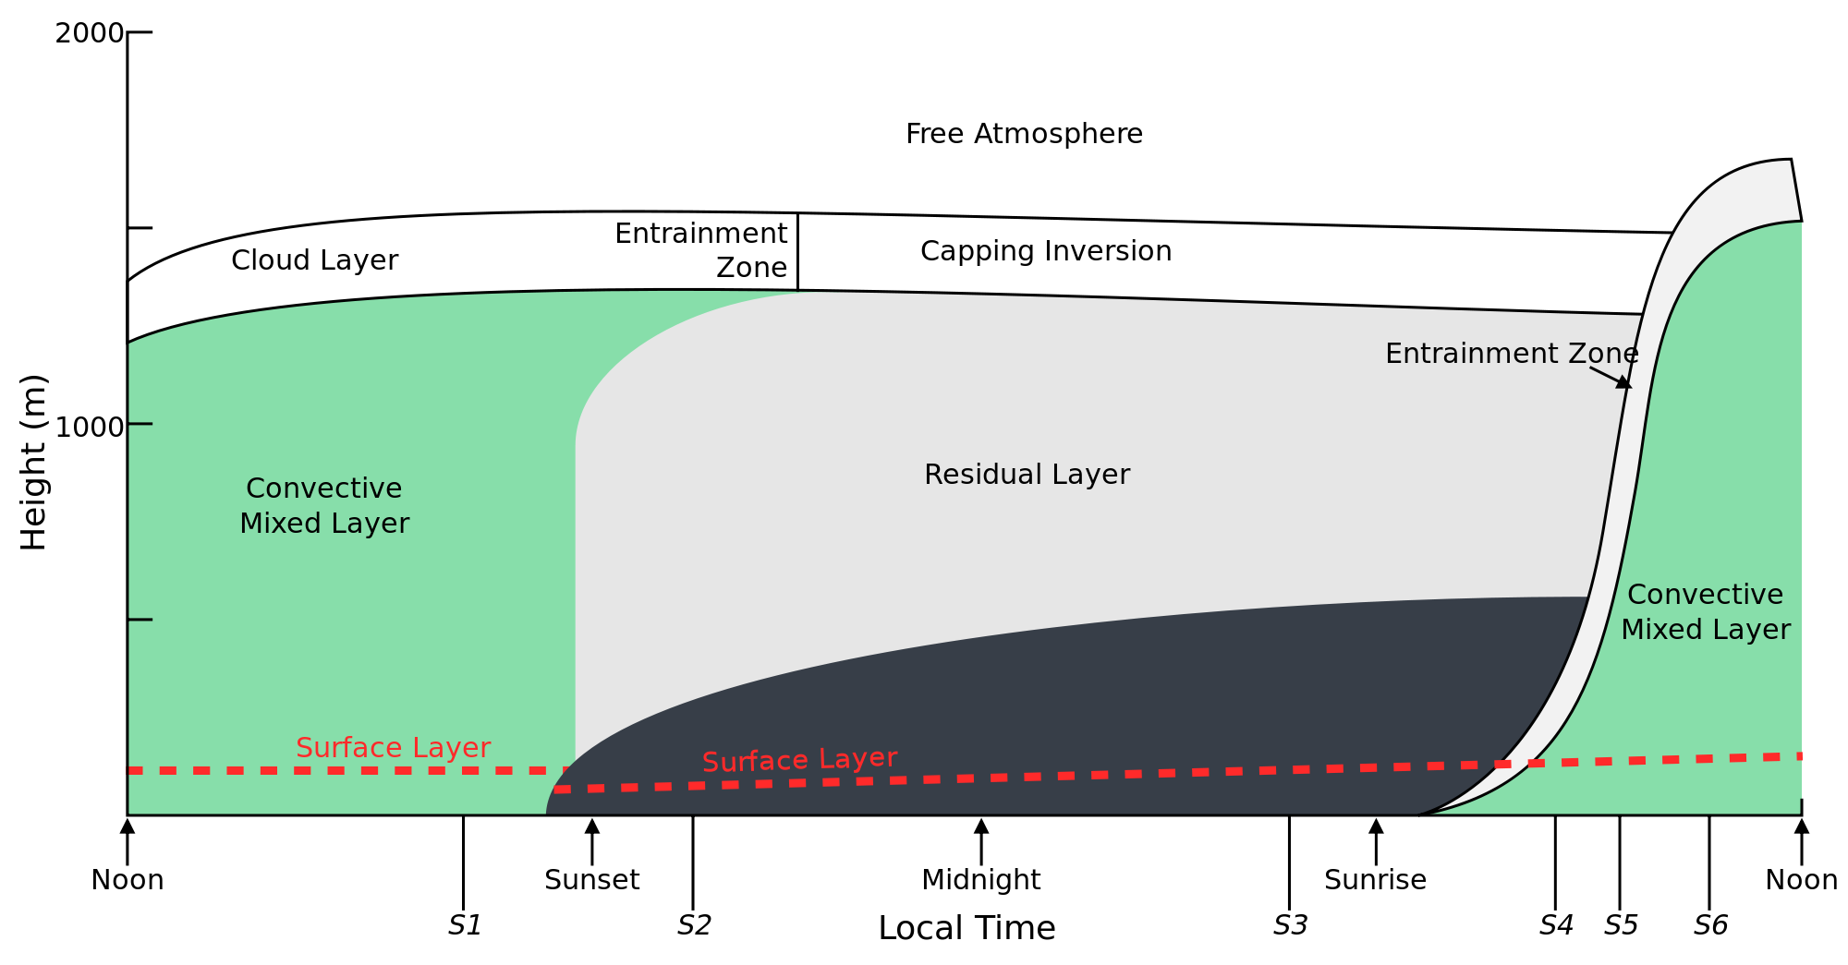
1. Ventos de pequena escala interagindo com o ambiente
Durante uma noite calma (sem vento e sem aquecimento solar), há pouca ou nenhuma turbulência e a camada limite planetária é dividida em camadas distintas (camada de superfície e camada residual). Já durante o dia, com o aquecimento solar, a CLP sofre uma mistura turbulenta devido à turbulência térmica ficando homogênea (camada de mistura convectiva).

Slide 14
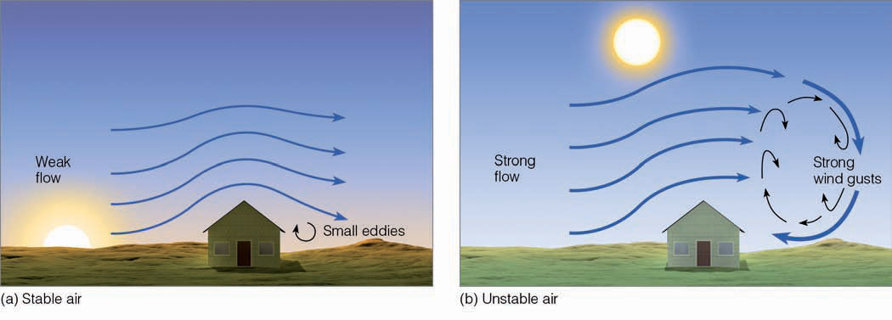
1. Ventos de pequena escala interagindo com o ambiente
A tubulência mecânica e térmica acontecem ao mesmo tempo na CLP.
Considere o exemplo da figura abaixo. O vento durante as primeiras horas da manhã é fraco, não há turbulência térmica e a turbulência mecânica é pequena. Com o aquecimento diurno, a intensidade do vento aumenta, assim como a instabilidade e a turbulência térmica, o que leva a um aumento da turbulência mecânica e turbilhões maiores, até com rajadas de vento proveniente do vento que é carregado com os turbilhões.

Slide 15
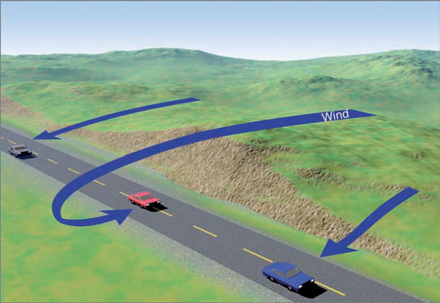
1. Ventos de pequena escala interagindo com o ambiente
A turbulência mecânica pode gerar turbilhões de pequena, média e grande escala.
Na pequena escala, por exemplo, o vento passando sobre um morro pode gerar turbilhões que viram o vento na direção oposta.

Slide 16
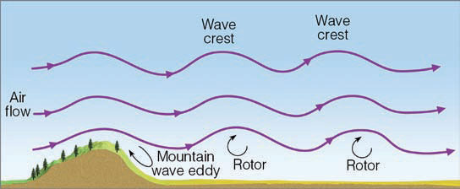
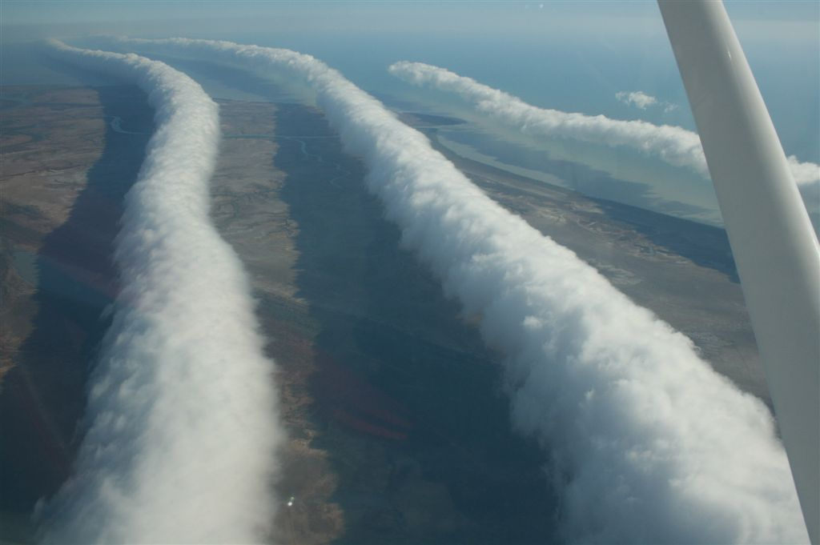
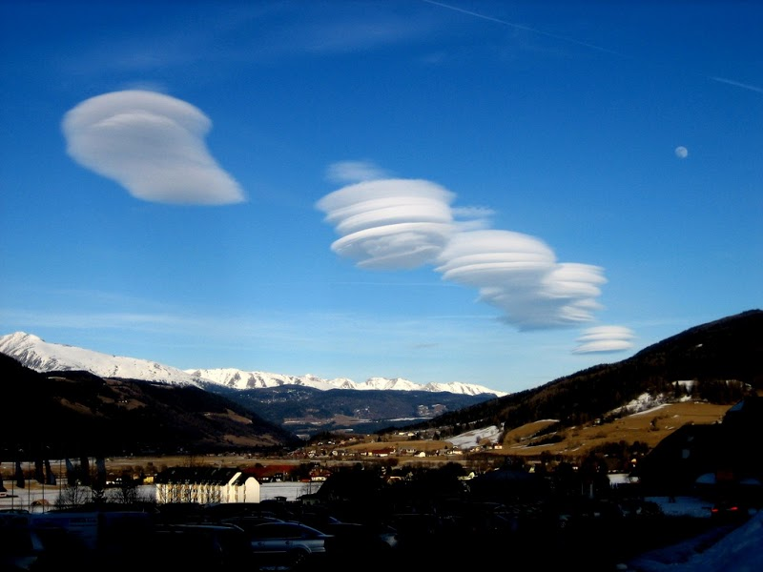
1. Ventos de pequena escala interagindo com o ambiente
Na média escala, por exemplo, o vento passando sobre uma montanha pode gerar turbilhões gerando nuvens rolo ou nuvens lenticulares.

Slide 17
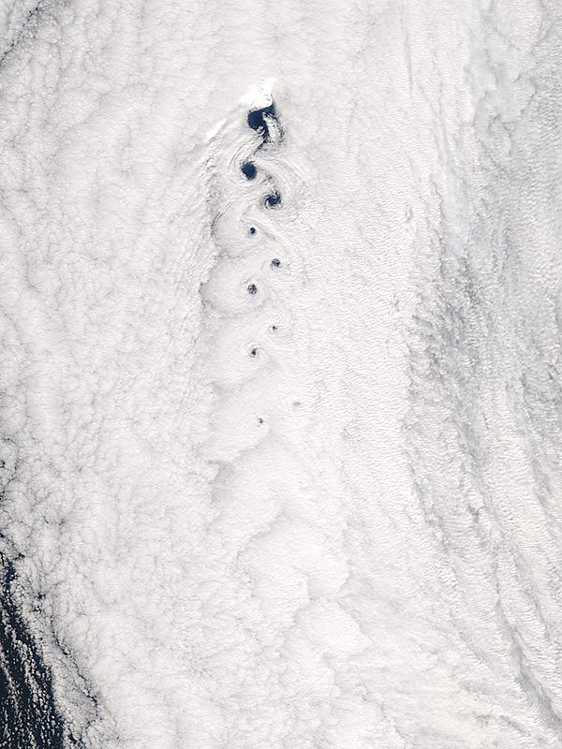
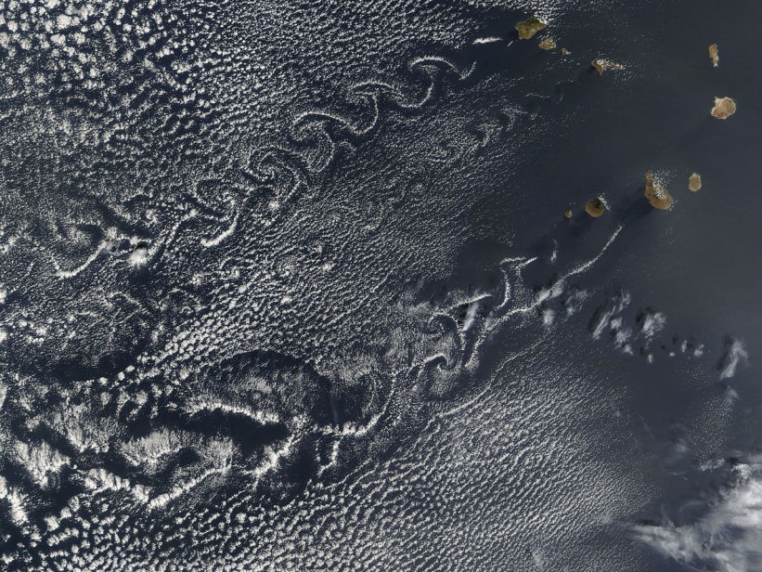
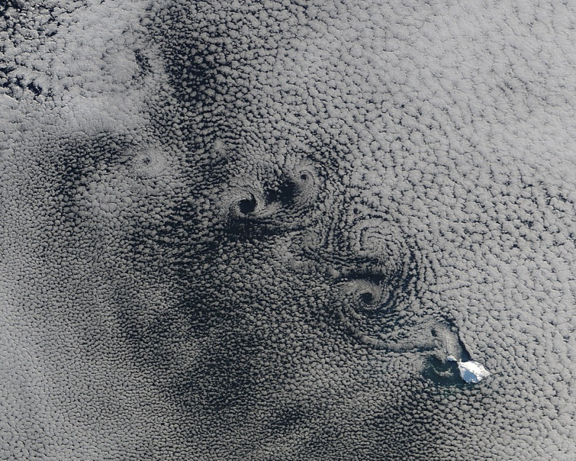
1. Ventos de pequena escala interagindo com o ambiente
Na grande escala, por exemplo, o vento pode induzir turbilhões na formação de nuvens por centenas de quilômetros.

Slide 18
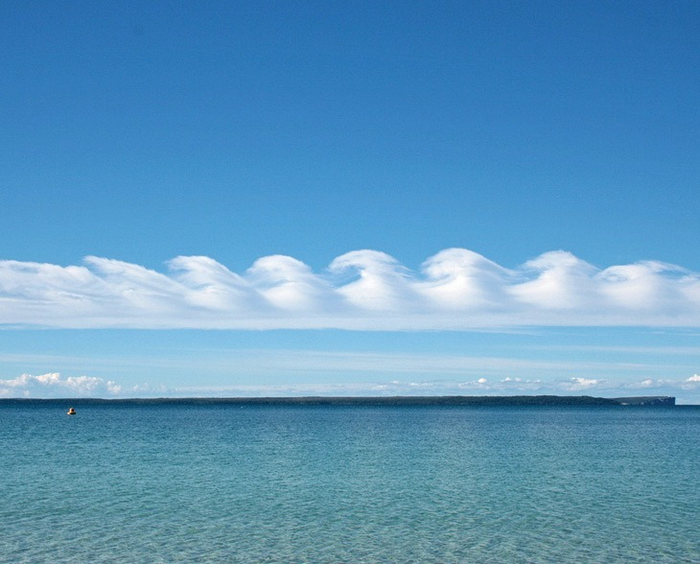
1. Ventos de pequena escala interagindo com o ambiente
O cisalhamento do vento (mudança da velocidade e/ou direção do vento com a altura) também causa turbulência:

Slide 19
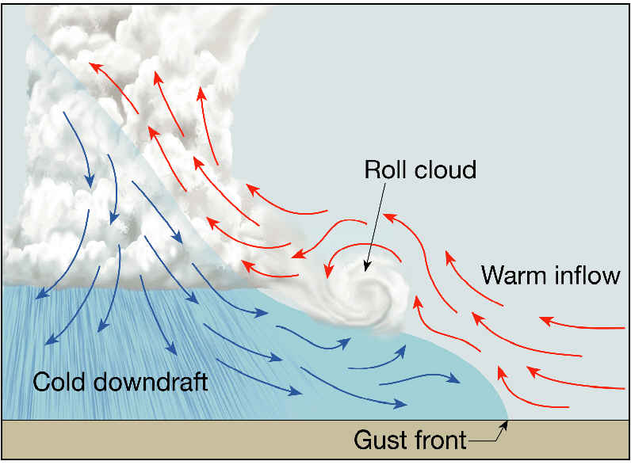
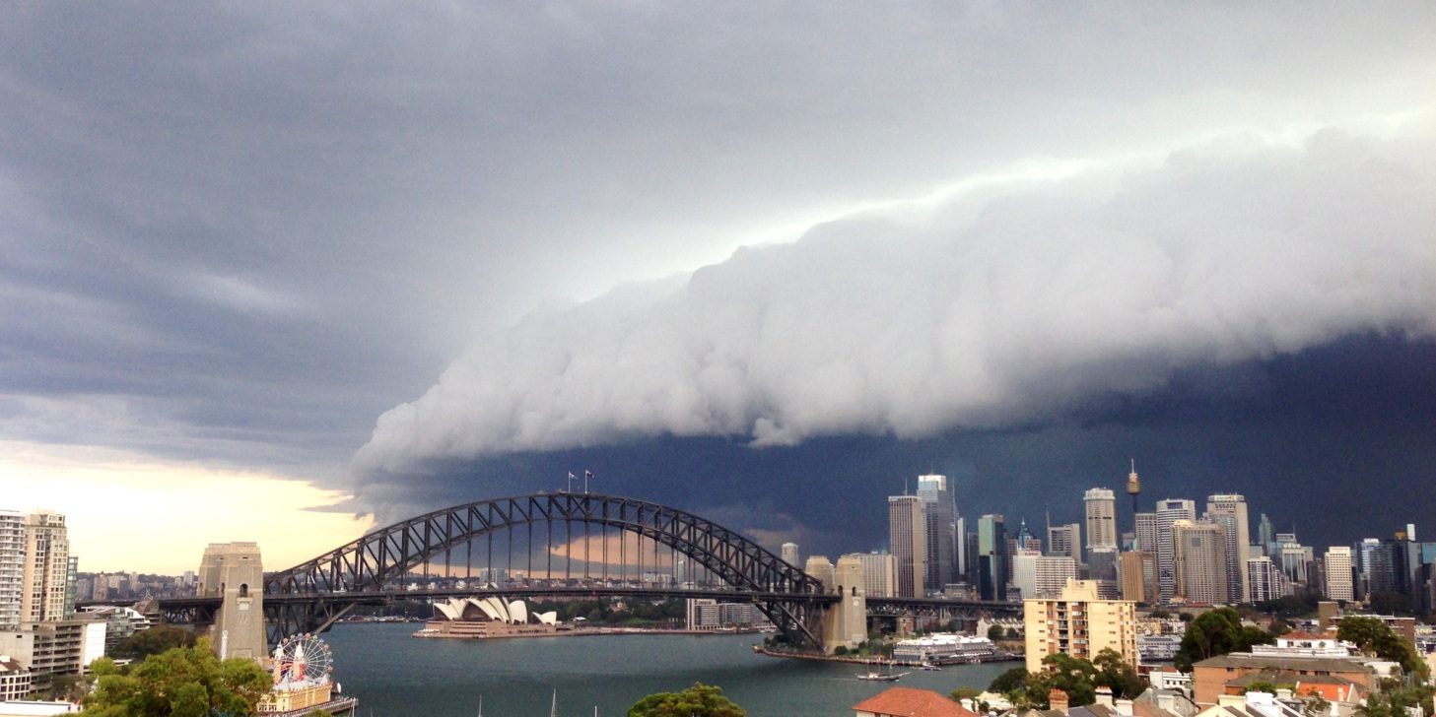
1. Ventos de pequena escala interagindo com o ambiente
O cisalhamento do vento (mudança da velocidade e/ou direção do vento com a altura) também causa turbulência:
Acoplamento com a Mesoescala

Slide 20
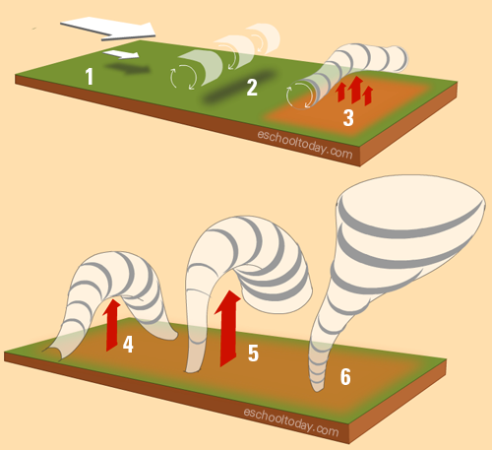
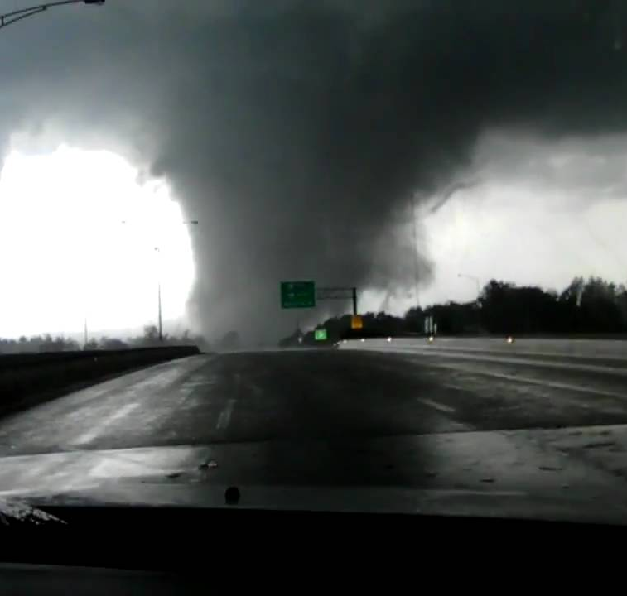
1. Ventos de pequena escala interagindo com o ambiente
O cisalhamento do vento (mudança da velocidade e/ou direção do vento com a altura) também causa turbulência:
Acoplamento com a Mesoescala

Slide 21
1. Ventos de pequena escala interagindo com o ambiente
O cisalhamento do vento (mudança da velocidade e/ou direção do vento com a altura) também causa turbulência:
Acoplamento com a Mesoescala
http://www.scientificamerican.com/video/how-do-tornadoes-form2013-04-23/

Slide 22
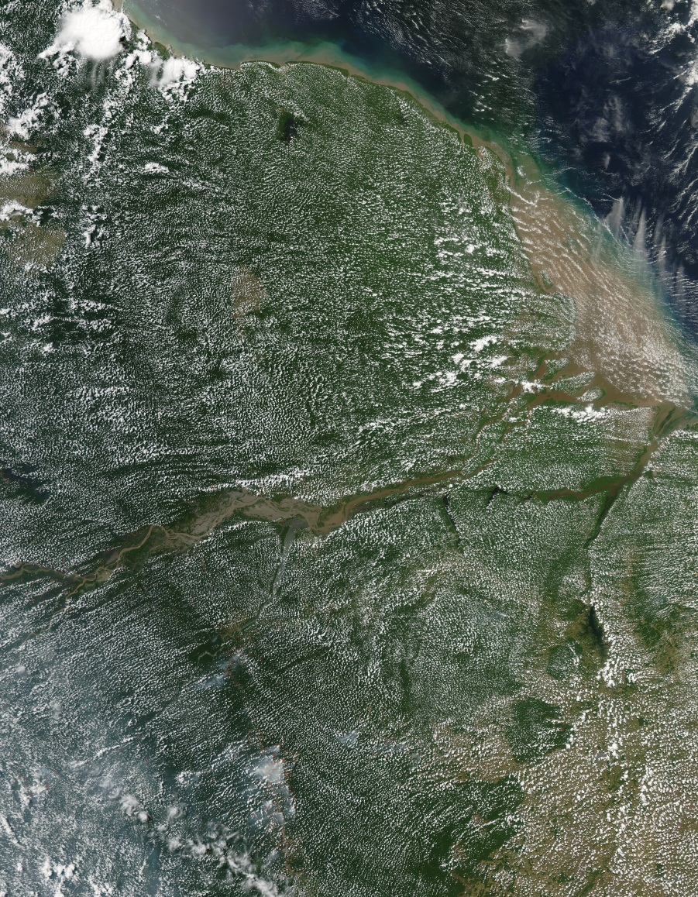
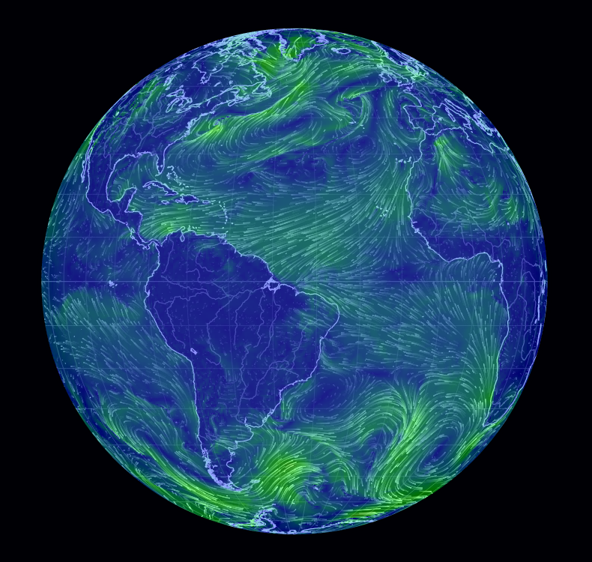
1. Ventos de pequena escala interagindo com o ambiente
A turbulência mecânica é responsável pela alta precipitação na Amazônia:
http://earth.nullschool.net/

Slide 23
Ventos: pequena escala e sistemas locais
Aula 09
Ventos de pequena escala interagindo com o ambiente
Medidas de vento
Sistemas de vento local

Slide 24
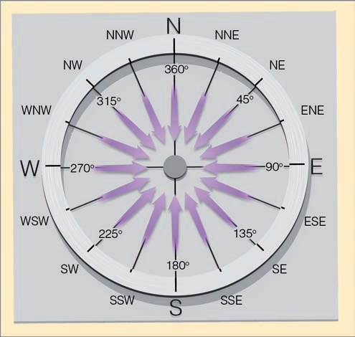
2. Medidas de vento
A medição do vento é feita através da sua magnitude (intensidade) e direção.
A direção do vento é aquela de onde o vento vem:
vento de norte
vento de oeste
vento de leste
vento de sul

Slide 25
2. Medidas de vento
A medição do vento pode ser feita através dos seguintes instrumentos:
Biruta, “galo dos ventos” e “giruta”
Anemômetro
Balão piloto
Lidar (perfilador de vento com feixe de luz)
Sodar (perfilador de vento com ondas acústicas)
Escaterômetros (satélite)

Slide 26
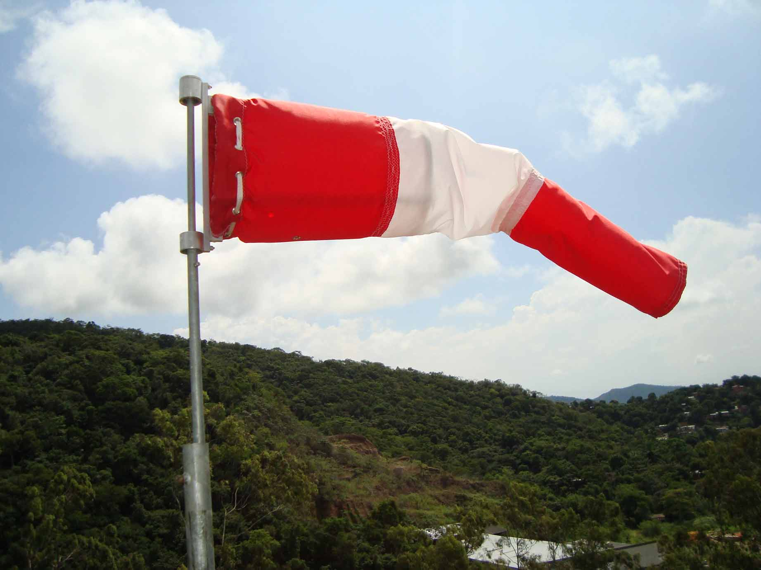
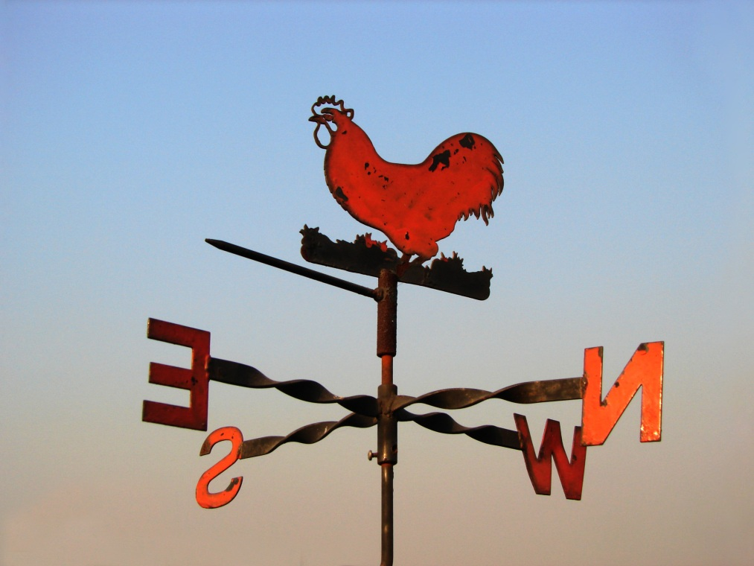
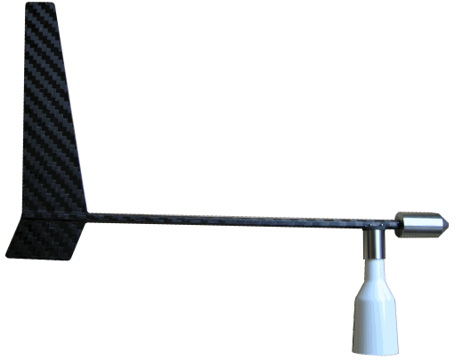
2. Medidas de vento
Biruta, “galo dos ventos” e “giruta” :
Medem apenas a direção do vento.

Slide 27
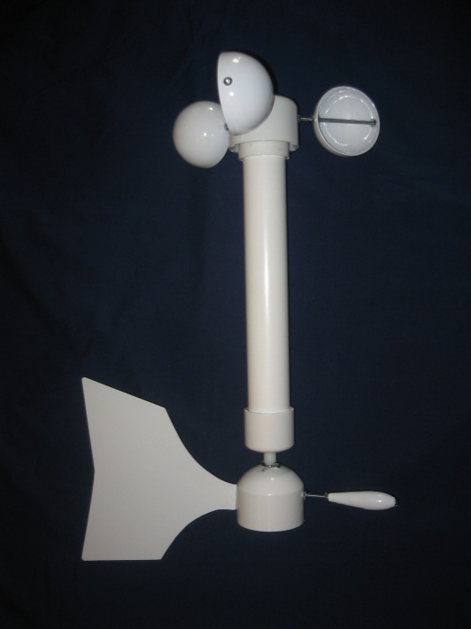
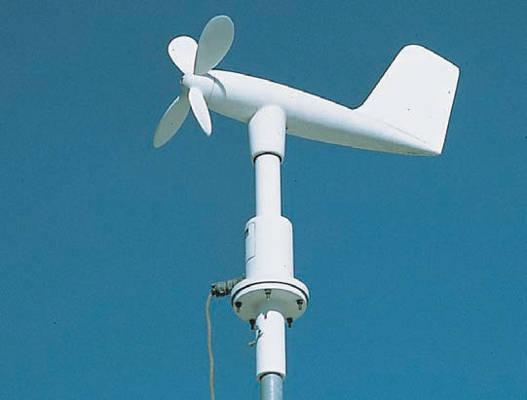
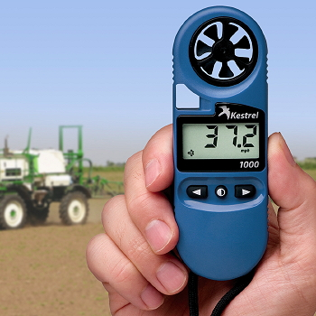
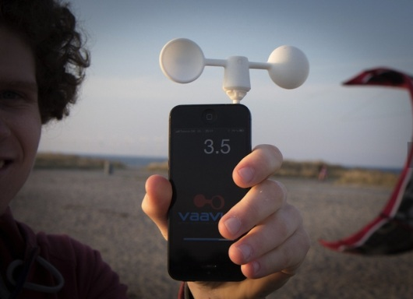
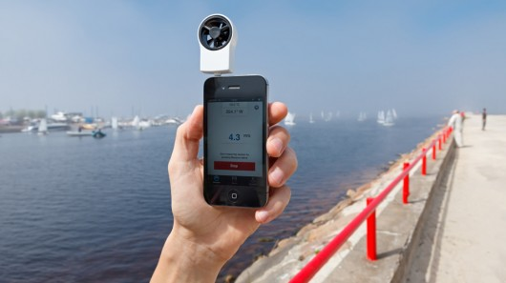
2. Medidas de vento
Anemômetro:
Mede a direção do vento e intensidade (ou só intensidade).
Anemômetro de copos
Anemômetro de catavento

Slide 28
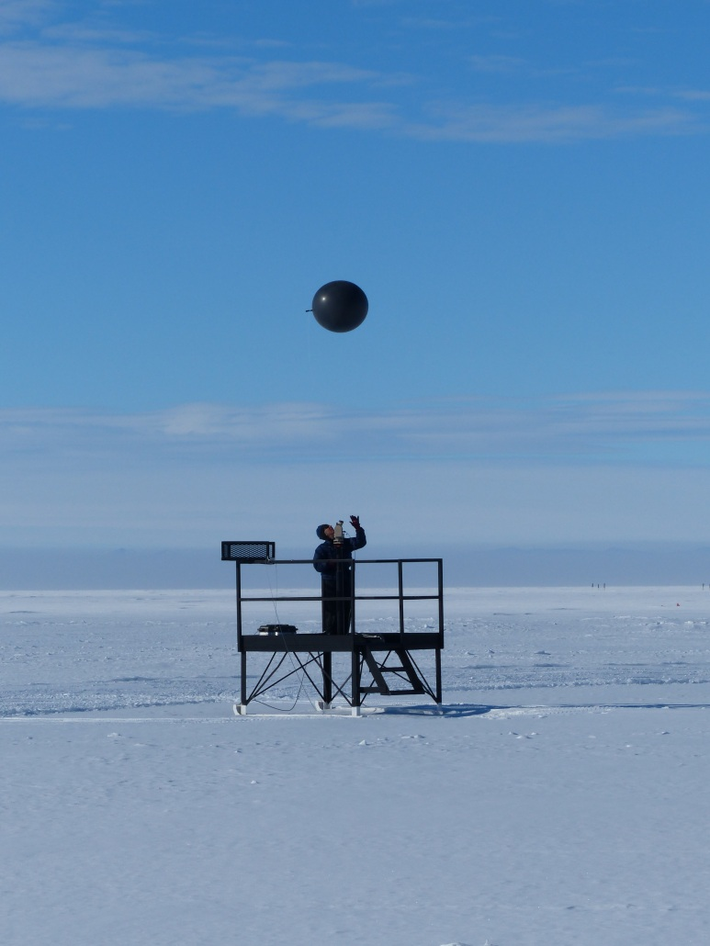
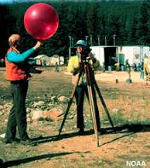
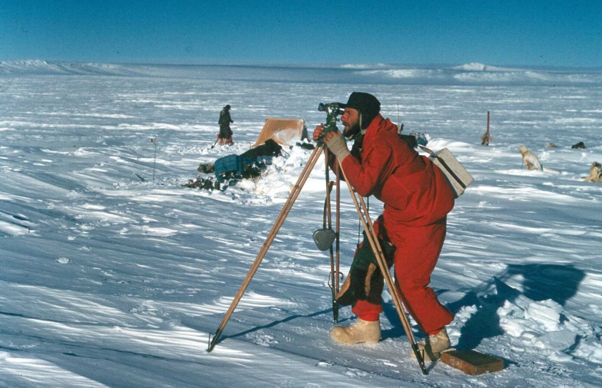
2. Medidas de vento
Balão piloto:
Mede a direção do vento e intensidade através da trajetória de um balão acompanhada por um teodolito.

Slide 29
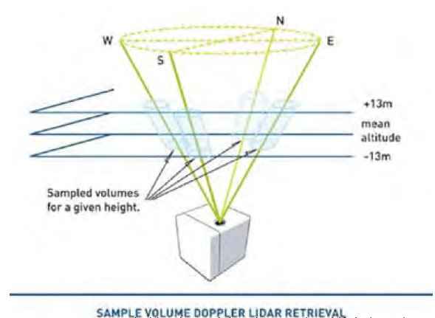
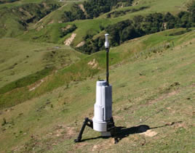
2. Medidas de vento
Lidar:
Mede a direção do vento e intensidade através do espalhamento Doppler de um feixe de luz.

Slide 30
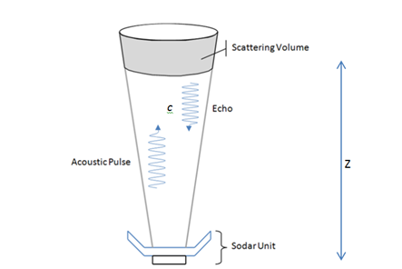
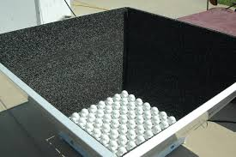
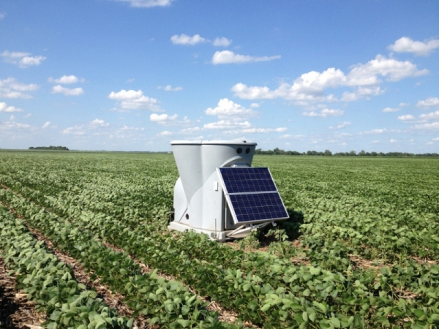
2. Medidas de vento
Sodar:
Mede a direção do vento e intensidade através do espalhamento Doppler de uma onda acústica.

Slide 31
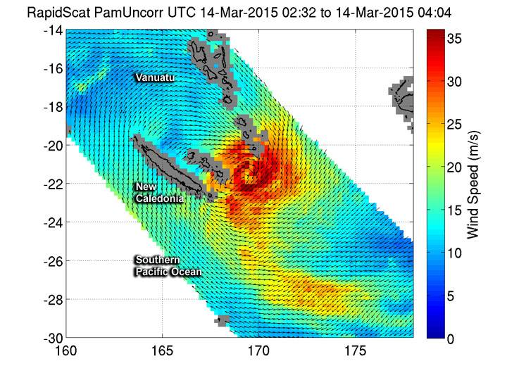
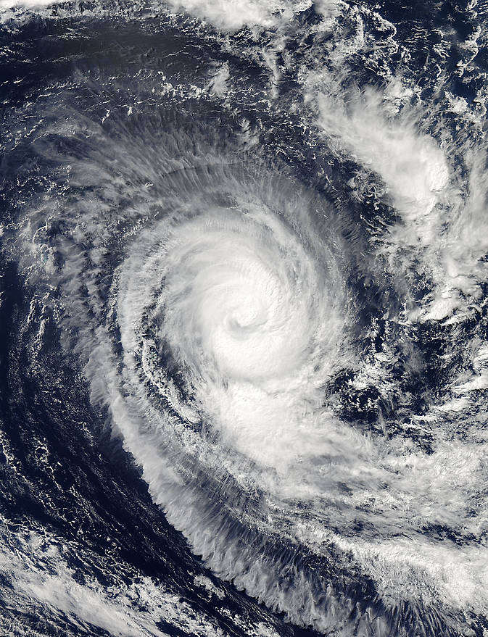
2. Medidas de vento
Escaterômetros:
Mede a direção e intensidade do vento (e correntes oceânicas) através do espalhamento de feixes de microondas.

Slide 32
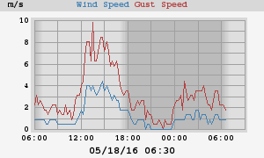
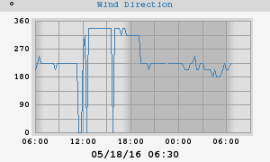
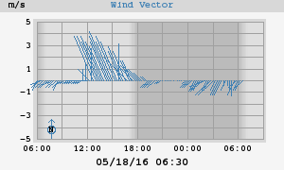
2. Medidas de vento
Exemplos de medidas de anemômetros:
Estação Meteorológica IAG-USP, Cidade Universitária

Slide 33
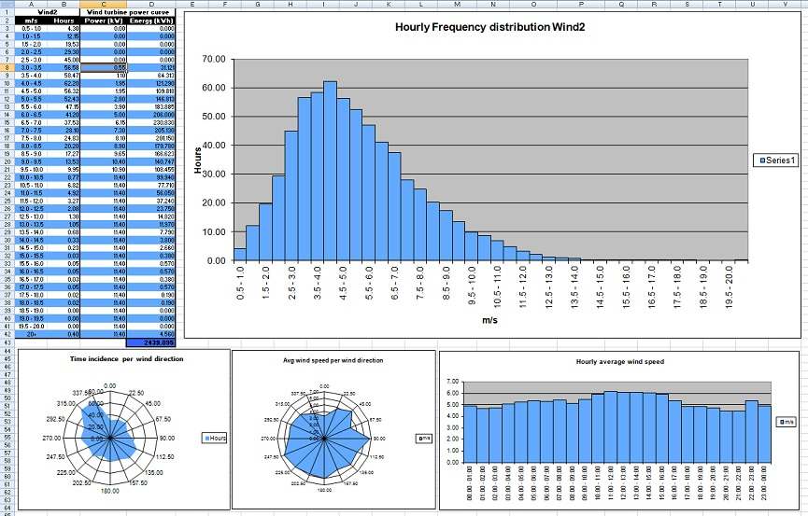
2. Medidas de vento
Exemplos de medidas de anemômetros:

Slide 34
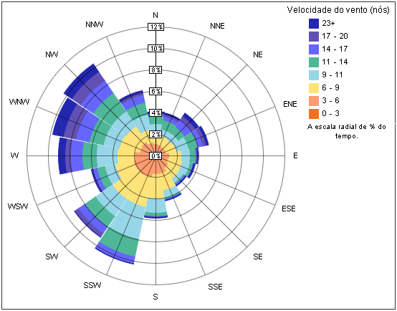
2. Medidas de vento
Exemplos de medidas de anemômetros:

Slide 35
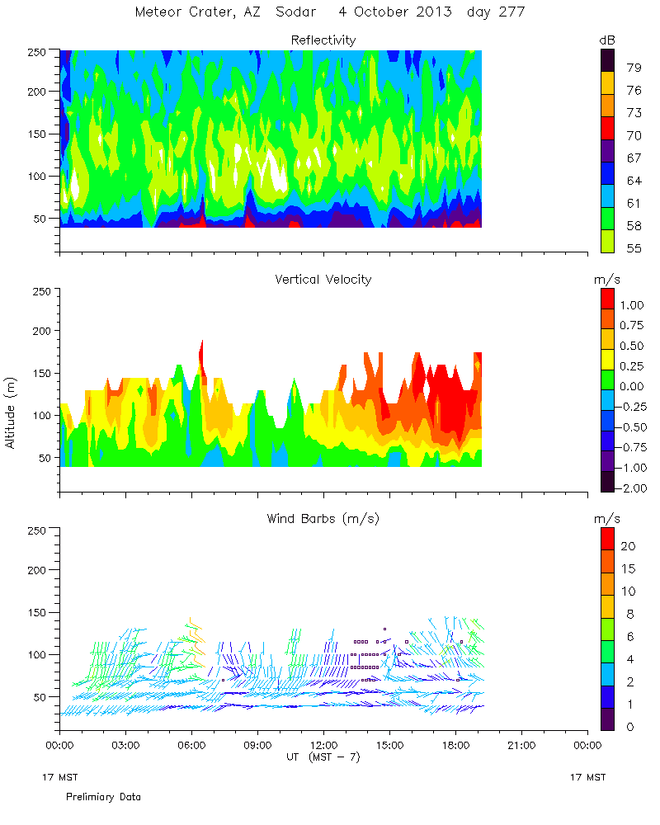
2. Medidas de vento
Exemplos de medidas de Lidar e Sodar:
Mede a direção do vento e intensidade através do espalhamento Doppler de uma onda acústica.

Slide 36
Ventos: pequena escala e sistemas locais
Aula 09
Ventos de pequena escala interagindo com o ambiente
Medidas de vento
Sistemas de vento local

Slide 37
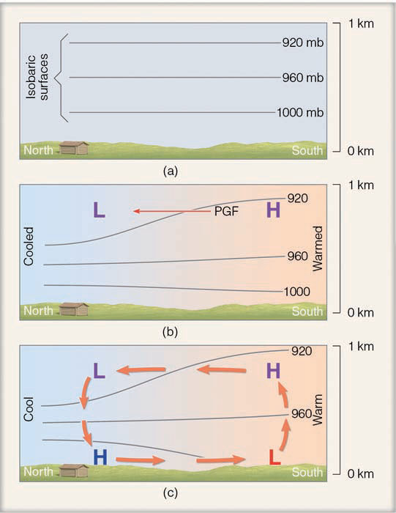
3. Sistemas de vento local
Os sistemas de vento local são formados a partir de circulações térmicas induzidas pelo aquecimento diferencial de superfícies:
Em superfícies e atmosferas com a mesma temperatura, as isóbaras são paralelas à superfície e entre si ao longo da altura (a).
Quando um local é mais aquecido que o outro, as isóbaras são mais afastadas no local com maior temperatura, gerando uma força gradiente de pressão (FGP) (b).
Essa FGP faz com que o ar sopre da região mais aquecida para a região menos aquecida, formando uma circulação térmica local (c).

Slide 38
3. Sistemas de vento local
As regiões de alta e baixa pressão atmosférica na superfície criadas pelo resfriamento ou aquecimento da atmosfera são chamadas de altas térmicas (núcleo frio) e baixas térmicas (núcleo quente).
No ar quente acima da baixa, as isóbaras são afastadas e em um local intermediário a baixa térmica desaparece.
Analogamente, no ar frio acima da alta as isóbaras são mais próximas e em um local intermediário a alta térmica desaparece.

Slide 39
3. Sistemas de vento local
Brisa marítima, terrestre e de lago
A brisa marítima (durante o dia) e terrestre (durante a noite) é um exemplo típico de circulação térmica.

Slide 40
3. Sistemas de vento local
Exemplo:

Slide 41
3. Sistemas de vento local
A dianteira da brisa é chamada frente de brisa.
Exemplo de frente de brisa em simulação com líquidos (frio – azul, quente – amarelo):
http://letstalkclimate.com/2014/01/24/excitement-at-the-front-one-island-two-sea-breezes/

Slide 42
3. Sistemas de vento local
Convergência de brisa marítima em penínsulas:

Slide 43
3. Sistemas de vento local
A brisa de lago promove convergência durante a noite sobre o lago:

Slide 44
3. Sistemas de vento local
e convergência de brisa sobre o continente em locais com vários lagos:

Slide 45
3. Sistemas de vento local
Contrastes de vegetação também geram brisas. Exemplo do desmatamento na Amazônia:
http://earthobservatory.nasa.gov/Features/Deforestation/deforestation_update2.php

Slide 46
3. Sistemas de vento local
Brisa vale-montanha
A brisa de vale (durante o dia) e de montanha (durante a noite) é um outro exemplo típico de circulação térmica.

Slide 47
3. Sistemas de vento local
Exemplo de convergência de brisa de montanha durante a noite nos Andes (e também de brisa de lago):
Brisa vale-montanha
Brisa lago

Slide 48
3. Sistemas de vento local
Lago de Maracaibo é onde tem mais raios no mundo!
Convergência de brisas montanha-vale e terra-lago, durante a noite, em baixos níveis sobre um lago quente (águas de 27 à 30ºC)
Albrecht et al. (2016)

Slide 49
3. Sistemas de vento local
Lago de Maracaibo é onde tem mais raios no mundo!
Convergência de brisas montanha-vale e terra-lago, durante a noite, em baixos níveis sobre um lago quente (águas de 27 à 30ºC)
Day/Night Band VIIRS
Satélite NPP Suomi
2015-09-04 0624UTC
Albrecht et al. (2016)

Slide 50
3. Sistemas de vento local
Lago de Maracaibo é onde tem mais raios no mundo!
Convergência de brisas montanha-vale e terra-lago, durante a noite, em baixos níveis sobre um lago quente (águas de 27 à 30ºC)
Albrecht et al. (2016)

Slide 51
3. Sistemas de vento local
Os locais com mais raios no mundo são devido à circulação de vento local.
Os 500 locais com mais raios no mundo
53
87
67
283
10
Albrecht et al. (2016)

Slide 52
3. Sistemas de vento local
Os locais com mais raios no mundo são devido à circulação de vento local. Exemplos:
Alta densidade de frequencia de raios (FRD) ao longo de cadeias de topografia elevada
Northern Andes Mts
Cameroon Mts
Sierra Madre
Central Andes Mts
Mitumba Mts
Himalayas, Indu Kushi and Kashi Mts
Albrecht et al. (2016)

Slide 53
3. Sistemas de vento local
Os locais com mais raios no mundo são devido à circulação de vento local. Exemplos:
Mais raios sobre os continentes durante a tarde e sobre os oceanos durante a noite
Albrecht et al. (2016)

Slide 54
3. Sistemas de vento local
Os locais com mais raios no mundo são devido à circulação de vento local. Exemplos:
Mais raios sobre os continentes durante a tarde e sobre os oceanos durante a noite
Albrecht et al. (2016)

Slide 55
3. Sistemas de vento local
Vento catabático
Tecnicamente todo vento abaixo em encostas de montanhas é vento catabático. Porém, esse nome é reservado para vento abaixo de montanha muito mais intensos do que uma simples brisa de montanha.
O local ideal para a formação de vento catabático são platôs de montanhas durante o inverno. (e.g., Montanhas Rochosas na América do Norte)
Quando a temperatura do platô fica muito baixa, um gradiente horizontal de pressão entre a montanha e a encosta é formado, gerando fortes ventos abaixo da montanha.

Slide 56
3. Sistemas de vento local
Vento Foehn (ou vento Chinook)
Vento Foehn é gerado quando o vento é forçado a levantar pela barreira física da montanha.
Durante o levantamento, a temperatura diminui e uma nuvem é formada, havendo liberação de calor latente. Ao atingir o topo, o vento é forçado para baixo, se aquecendo por compressão adiabática. Comum nas Montanhas Rochosas e Andes.

Slide 57
3. Sistemas de vento local
Redemoinhos (“dust devil”)
Redemoinhos de vento se formam em dias muito quentes e seco. A superfície é muito aquecida pela radiação solar porque não há umidade para evaporação.
A atmosfera acima da superfície transfere calor por convecção e quando o vento laminar encontra um pequeno obstáculo ele é defletido e entra dentro da convecção, rotacionando o ar ascendente.

Slide 58
3. Sistemas de vento local
Redemoinhos (“dust devil”)
https://www.youtube.com/watch?v=JdTOlrGAdF4

Slide 59
3. Sistemas de vento local
Potencial de Energia Eólica
Os locais com melhor potencial de energia eólica são aqueles onde o vento é moderado e tem velocidade e direção média aproximadamente constantes. Locais propensos a ter rajadas de vento (e.g., muito próximos à encostas de montanhas) podem danificar as turbinas.

Slide 60
3. Sistemas de vento local
http://www.cresesb.cepel.br/index.php?section=publicacoes&task=livro&cid=1

Slide 61
3. Sistemas de vento local
http://www.cresesb.cepel.br/index.php?section=publicacoes&task=livro&cid=1

Slide 62
REFERÊNCIAS
Ahrens, C. D., 1999: Meteorology today: an introduction to weather, climate, and the environment. West Publishing Co.. 9a edição (ou edição mais recente).
Albrecht, R. I., S. J. Goodman, D. E. Buechler, R. J. Blakeslee, and H. J. Christian (2016): Where are the lightning hotspots on Earth? Bulletin of the American Meteorological Society, in press. Doi: 10.1175/BAMS-D-14-00193.1

